Slide 1

太 阳
太 阳
Notes:
目录

Slide 2
猜谜语
一位老公公，
面孔红彤彤，
晴天早早起，
按时来上工。

Slide 3
太 阳
这就是我们这节课的题目

Slide 4

太 阳
同学们，伴随太阳的升起，我们一起去欣赏那美丽的世界吧。
我们先读一遍课文：

Slide 5
太 阳
太 阳
大海上，太阳是从水里跳出来的。
草原上，太阳是从草里冒出来的。
山村里，太阳是雄鸡叫出来的。
森林里，太阳是鸟儿唱出来的。
哦，美丽的世界，
是太阳照出来的。

Slide 6
太 阳
老师有很多关于太阳的美丽图片，下面我们一起来欣赏：

Slide 7
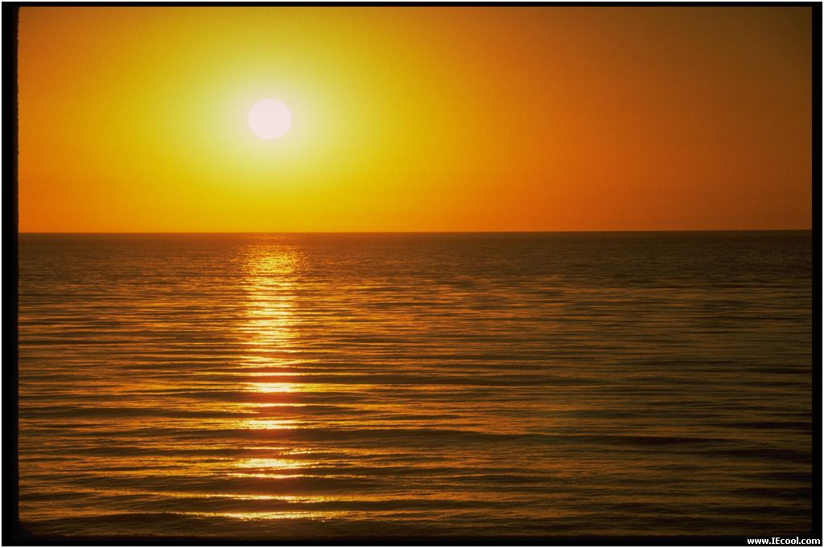
太 阳
大海上，太阳是从水里跳出来的。
欢迎来访，敬请指导！

Slide 8
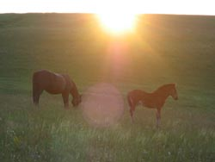
太 阳
草原上，太阳是从草里冒出来的。
欢迎来访，敬请指导！

Slide 9
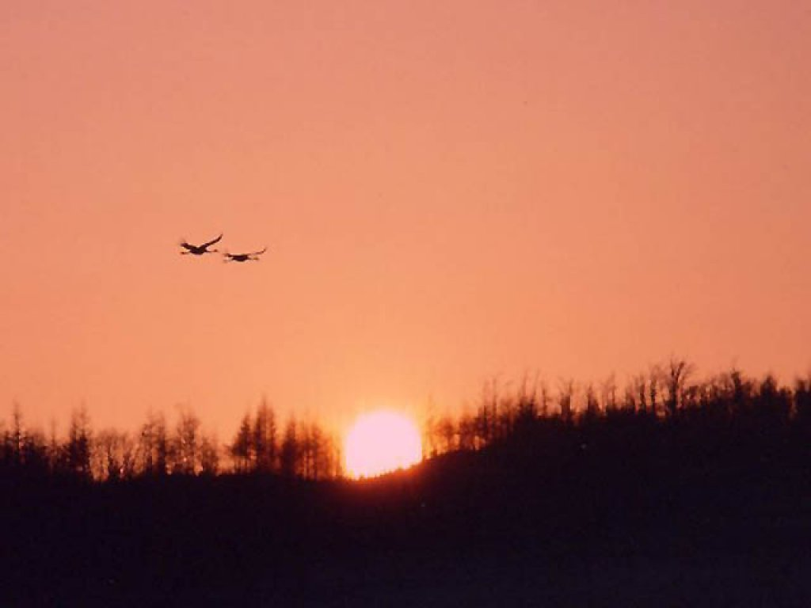
太 阳
森林里，太阳是鸟儿唱出来的。
欢迎来访，敬请指导！

Slide 10
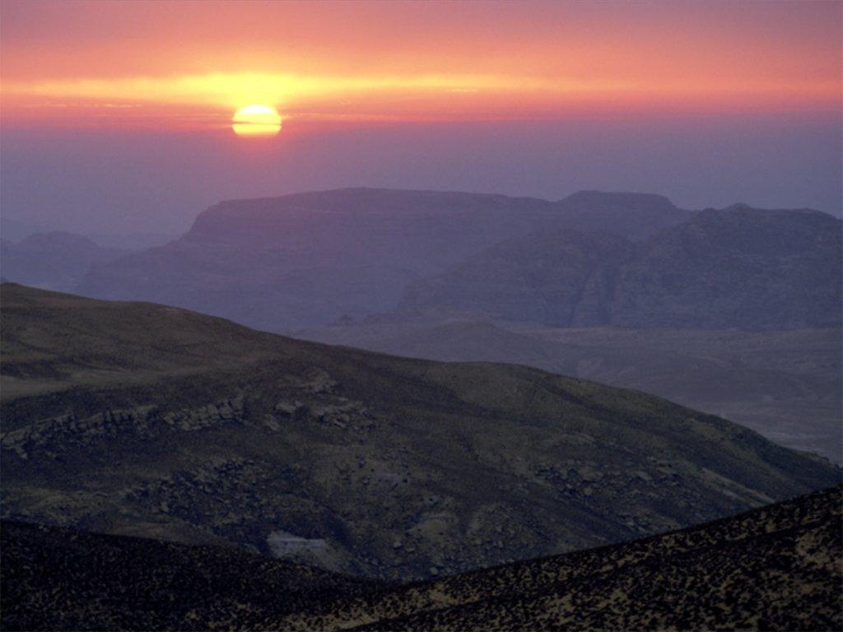
太 阳
山村里，太阳是雄鸡叫出来的。
欢迎来访，敬请指导！

Slide 11
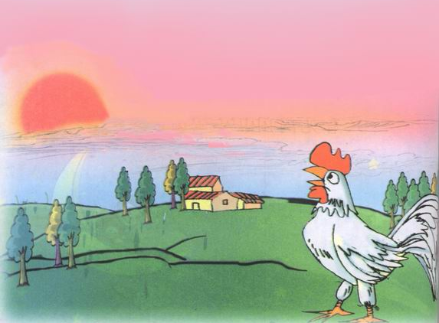
太 阳
美丽的世界，是太阳照出来的。
欢迎来访，敬请指导！

Slide 12
太 阳
地球上的光明和温暖，都是太阳送来的。如果没有太阳，地球上将到处是黑暗，到处是寒冷，没有风、雪、雨、露，没有草、木、鸟、兽，自然也不会有人。
所以说，没有太阳，就没有我们这个美丽可爱的世界。

Slide 13
太 阳
大海上
水里跳
草原上
草里冒
森林里
鸟儿叫
山村里
雄鸡叫
美丽的世界
太阳照

Slide 14
太 阳
1、城市中，太阳是 出来的。
2、田野中，太阳是 出来的。
3、 ，太阳是 出来的。
楼房里钻
稻田里溜
课堂上
小朋友们读

Slide 15
太 阳
大海上，太阳是从水里跳出来的。
tài yáng cóng tiào
太 阳 从 跳
太阳还有一个什么名字？
猜谜语：两个人手拉着手，是什么字？
用“跳”字组个词。

Slide 16
太 阳
草原上，太阳是从草里冒出来的。
cǎo
草
你有什么好办法记住这个字。

Slide 17
太 阳
森林里，太阳是鸟儿唱出来的。
sēn
森
你是怎么记住它的？

Slide 18
太 阳
山村里，太阳是雄鸡叫出来的。
jiào
叫
用这个字组个词。

Slide 19
太 阳
哦，美丽的世界，
是太阳照出来的。
měi lì shì jiè zhào
美 丽 世 界 照
为什么说美丽的世界是太阳照出来的？

Slide 20
太 阳
会认的字
tài yáng cóng tiào cǎo jiào
太 阳 从 跳 草 叫
sēn měi lì shì jiè zhào
森 美 丽 世 界 照

Slide 21
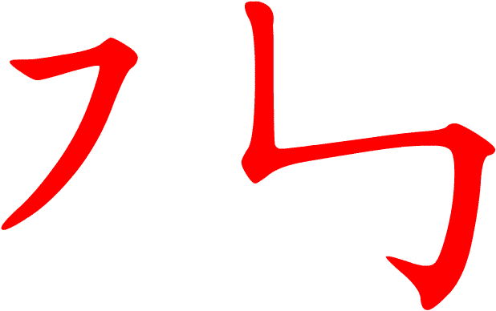
太 阳
学写生字
水
鸟

Slide 22
太 阳
水
鸟
太
出
从
林

